Slide 1

Introdução a Django
Técnico em informática para internet
Docente: Marcio Oliveira dos Santos
E-mail: marcio.santos@ifc.edu.br

Slide 2
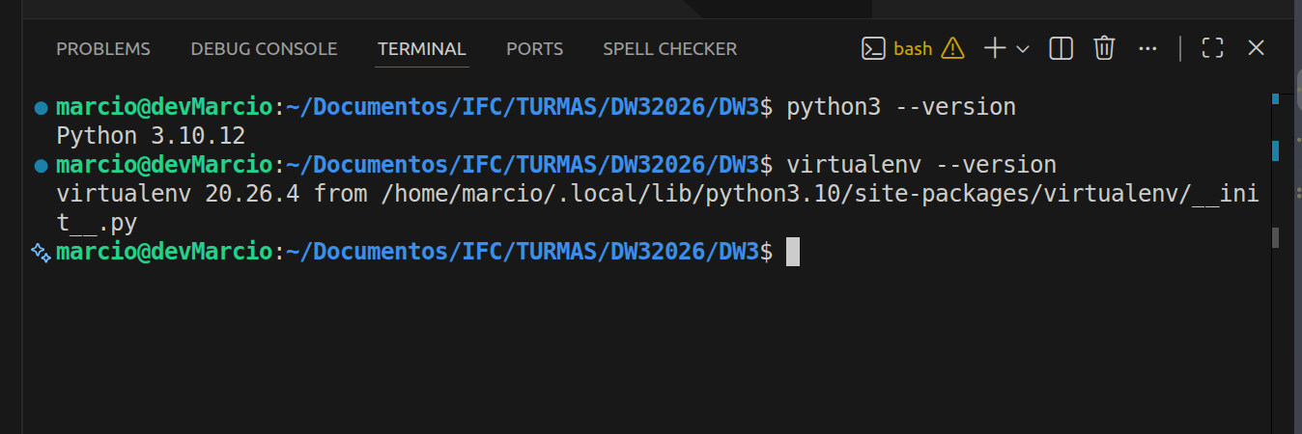
Preparação do Ambiente
1. Criar e acessar a pasta do projeto, no meu caso , nomeie com DW3
# Verificar a versão do python e virtualenv
Notes:
Vantagens da CBSE
Redução de tempo de desenvolvimento
Aumento da qualidade do sistema
Facilidade de manutenção e evolução
Maior flexibilidade na composição de sistemas

Slide 3
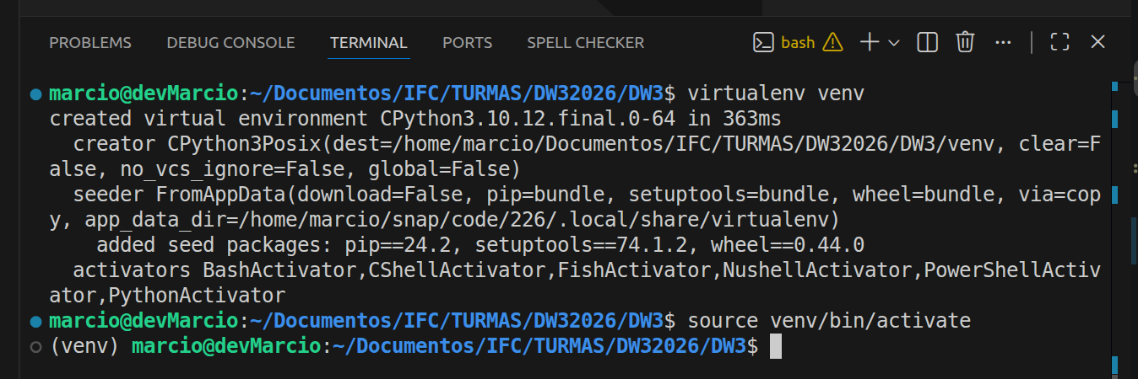
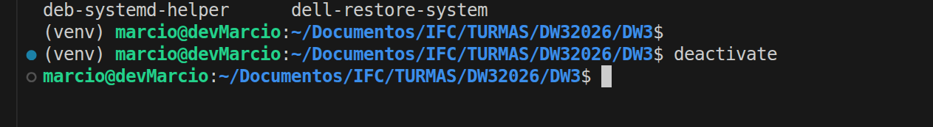
Preparação do Ambiente
1. Criar o ambiente virtualvenv
2. No windows: venv/Scripts/Activate
Notes:
Vantagens da CBSE
Redução de tempo de desenvolvimento
Aumento da qualidade do sistema
Facilidade de manutenção e evolução
Maior flexibilidade na composição de sistemas

Slide 4
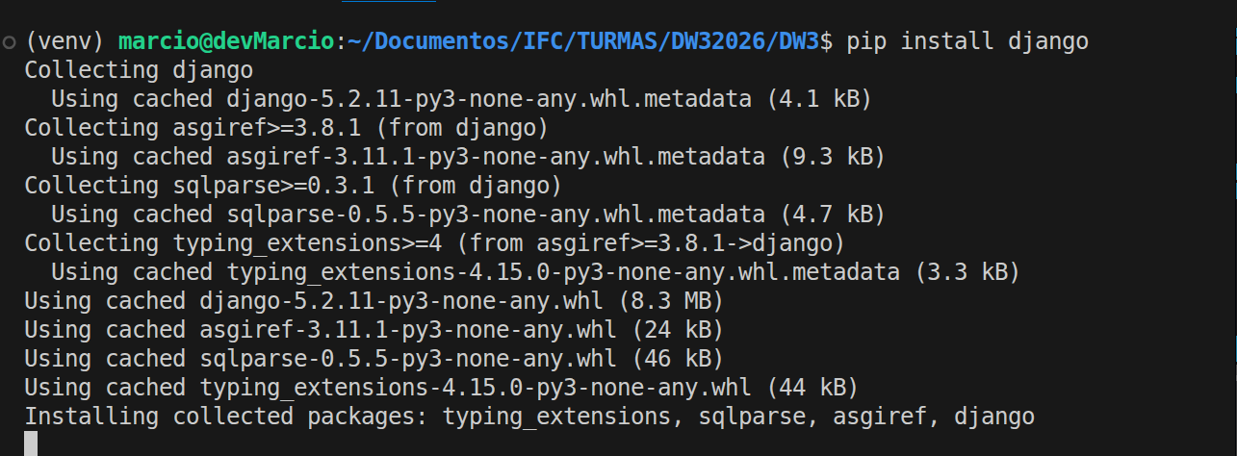
Preparação do Ambiente
1. Instalação do Django
Notes:
Vantagens da CBSE
Redução de tempo de desenvolvimento
Aumento da qualidade do sistema
Facilidade de manutenção e evolução
Maior flexibilidade na composição de sistemas

Slide 5
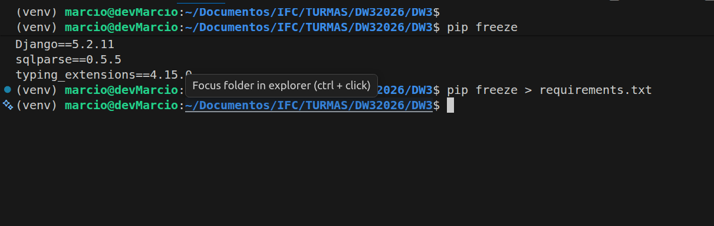
Iniciando o projeto
1. Boa prática: Verificar as dependências e apontar para o arquivo requirements.txt
2. Comandos do django: django-admin
Notes:
Vantagens da CBSE
Redução de tempo de desenvolvimento
Aumento da qualidade do sistema
Facilidade de manutenção e evolução
Maior flexibilidade na composição de sistemas

Slide 6
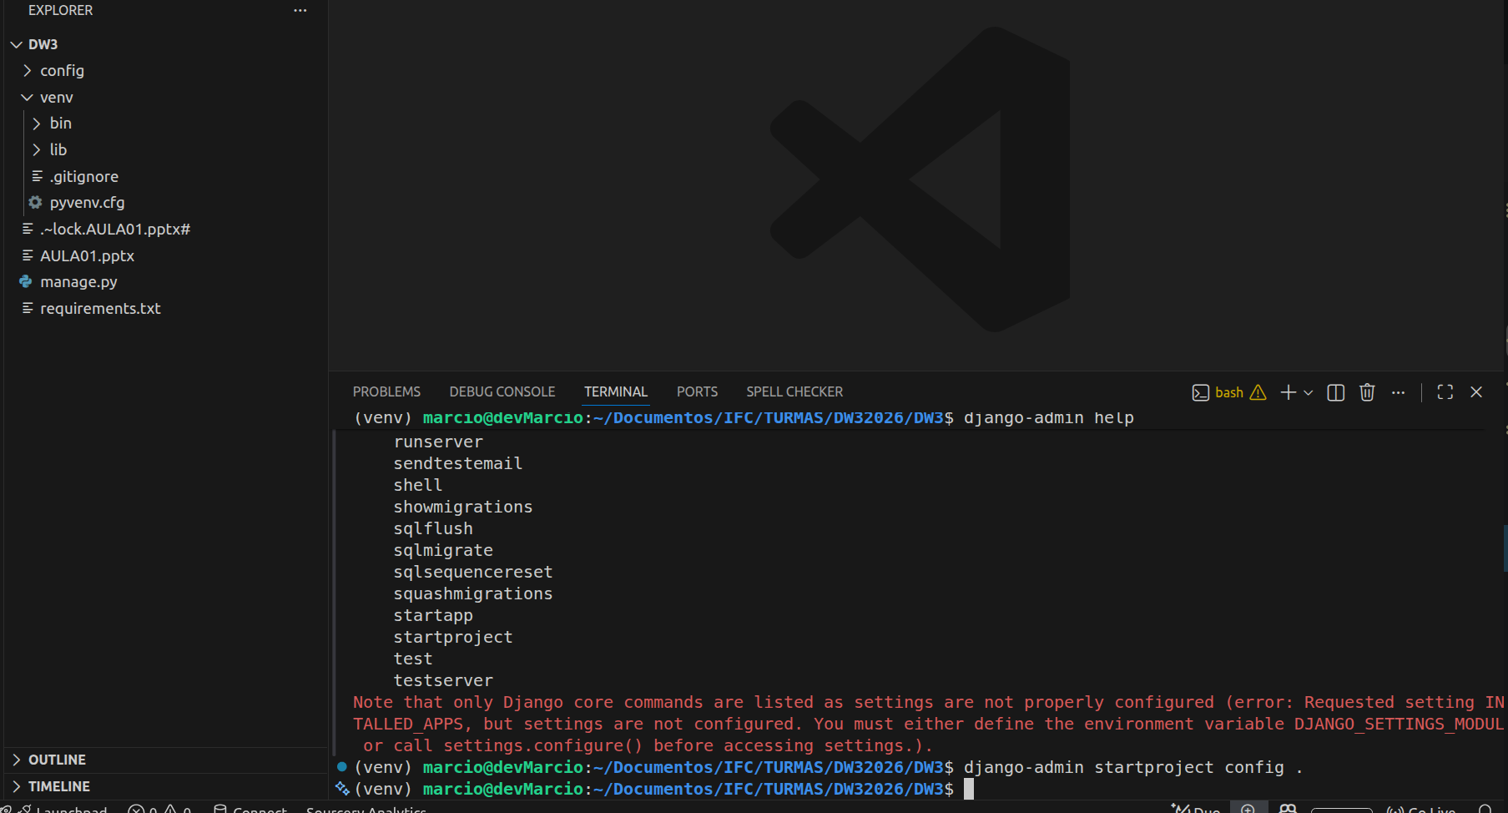
Meu primeiro projeto
1. django-admin startproject config .
Notes:
Vantagens da CBSE
Redução de tempo de desenvolvimento
Aumento da qualidade do sistema
Facilidade de manutenção e evolução
Maior flexibilidade na composição de sistemas

Slide 7
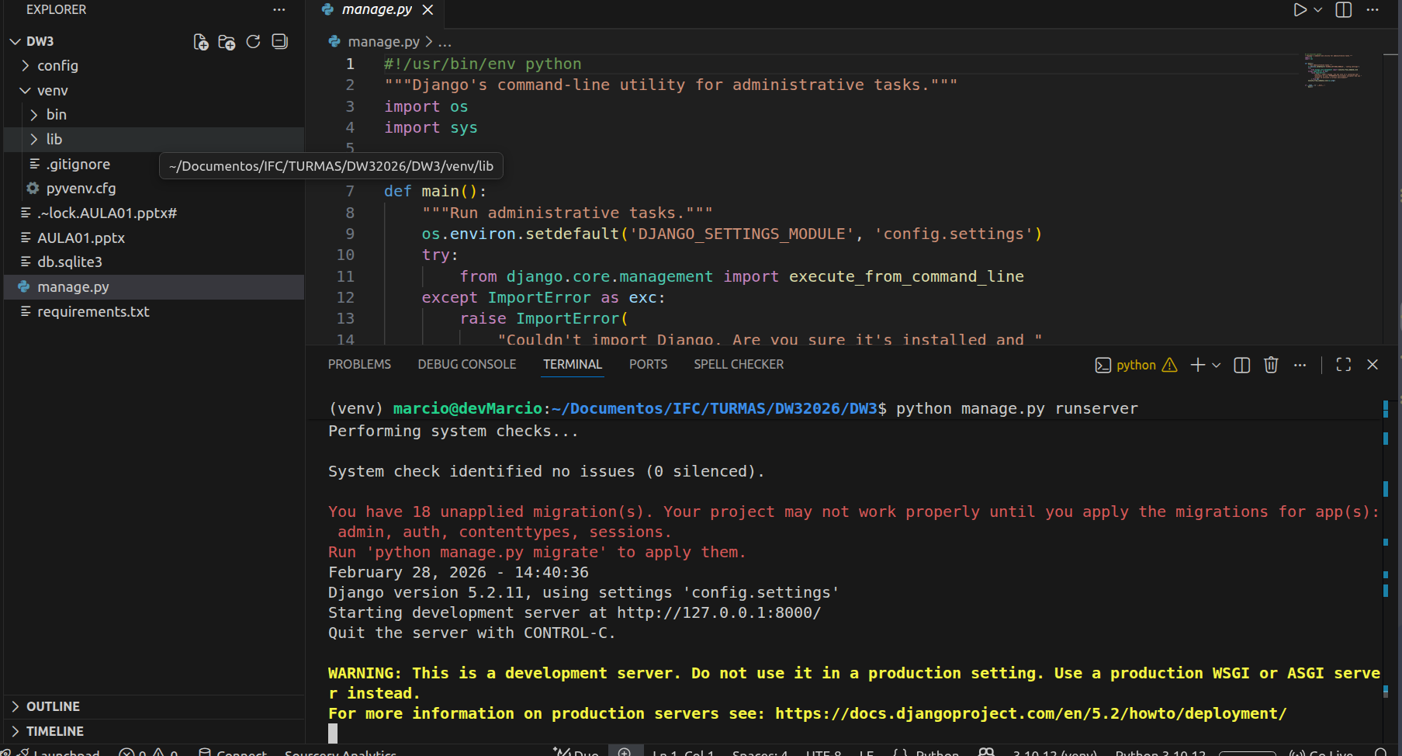
Execução do servidor
Notes:
Vantagens da CBSE
Redução de tempo de desenvolvimento
Aumento da qualidade do sistema
Facilidade de manutenção e evolução
Maior flexibilidade na composição de sistemas

Slide 8
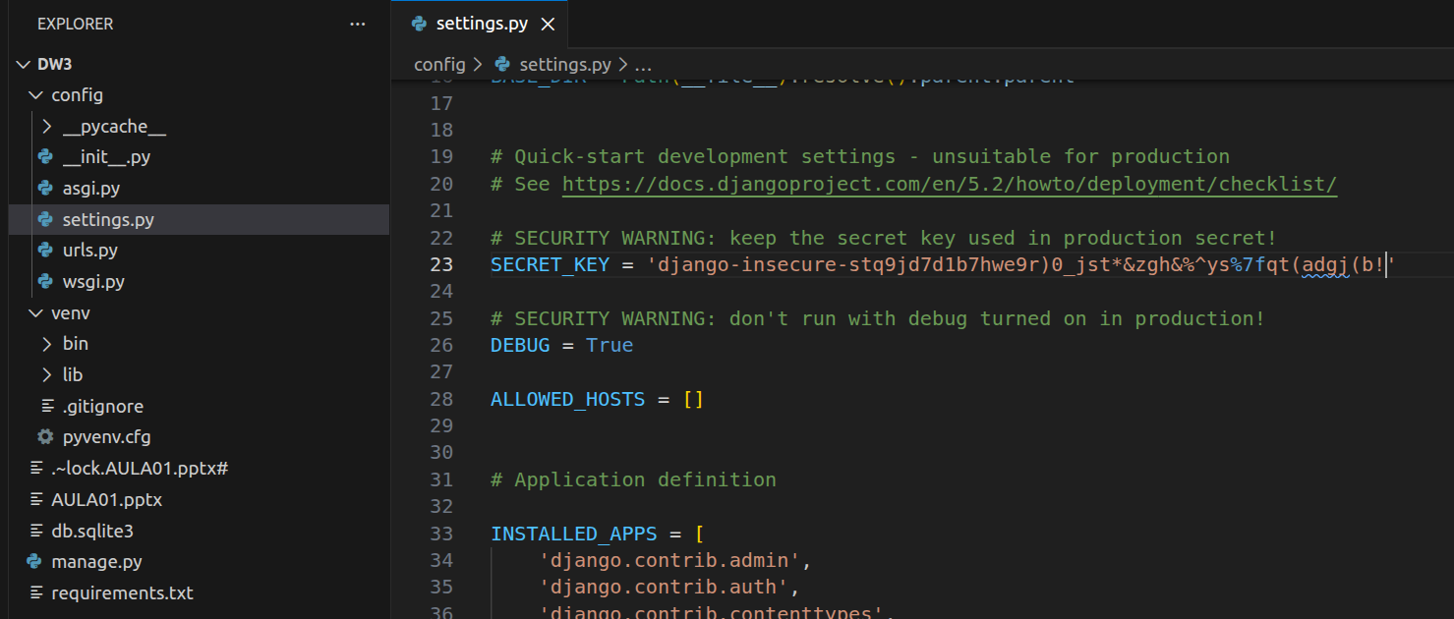
Configurações adicionais
# Não enviar com a senha do SECRET_KEY
Notes:
Vantagens da CBSE
Redução de tempo de desenvolvimento
Aumento da qualidade do sistema
Facilidade de manutenção e evolução
Maior flexibilidade na composição de sistemas

Slide 9
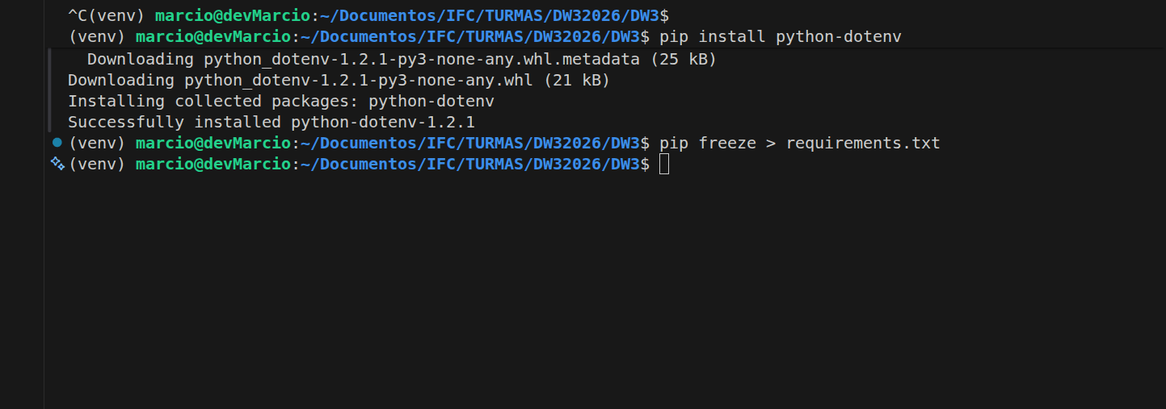
Configurações adicionais
Notes:
Vantagens da CBSE
Redução de tempo de desenvolvimento
Aumento da qualidade do sistema
Facilidade de manutenção e evolução
Maior flexibilidade na composição de sistemas

Slide 10
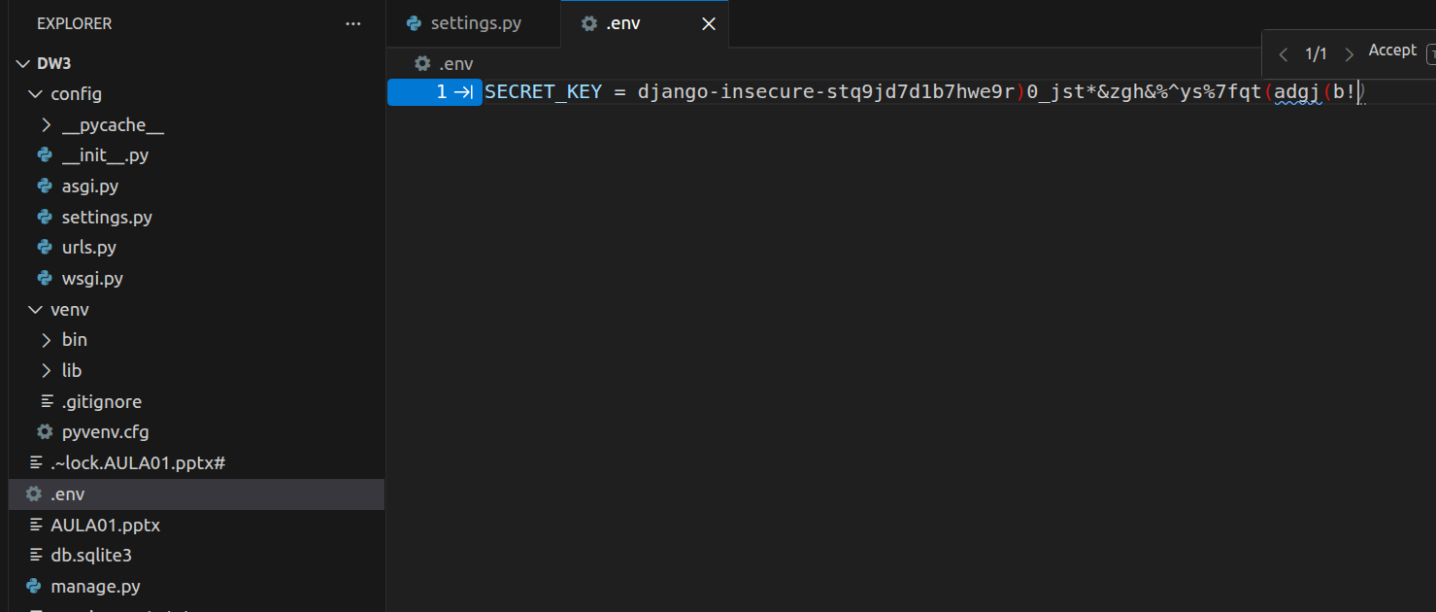
Configurações adicionais
Criar o arquivo .env – fora do config
Copiar a SECRET_KEY --- retirar as aspas
Notes:
Vantagens da CBSE
Redução de tempo de desenvolvimento
Aumento da qualidade do sistema
Facilidade de manutenção e evolução
Maior flexibilidade na composição de sistemas

Slide 11
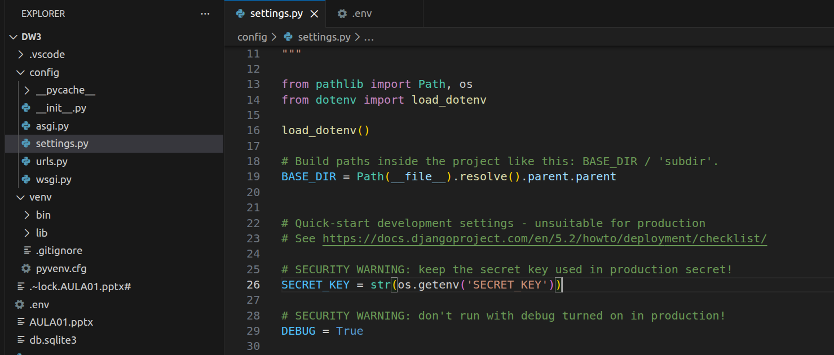
Configurações adicionais
Criar o arquivo .env – fora do config
Copiar a SECRET_KEY --- retirar as aspas
Notes:
Vantagens da CBSE
Redução de tempo de desenvolvimento
Aumento da qualidade do sistema
Facilidade de manutenção e evolução
Maior flexibilidade na composição de sistemas

Slide 12
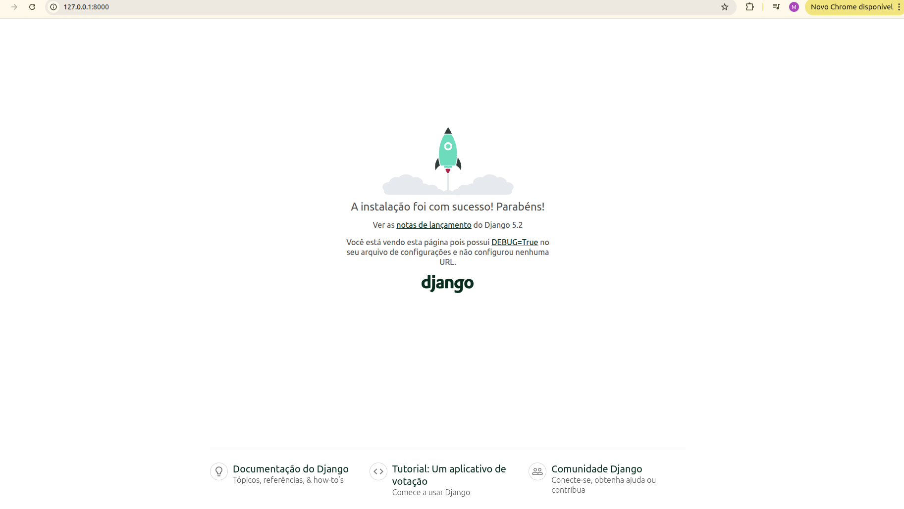
#
Notes:
Vantagens da CBSE
Redução de tempo de desenvolvimento
Aumento da qualidade do sistema
Facilidade de manutenção e evolução
Maior flexibilidade na composição de sistemas

Slide 13
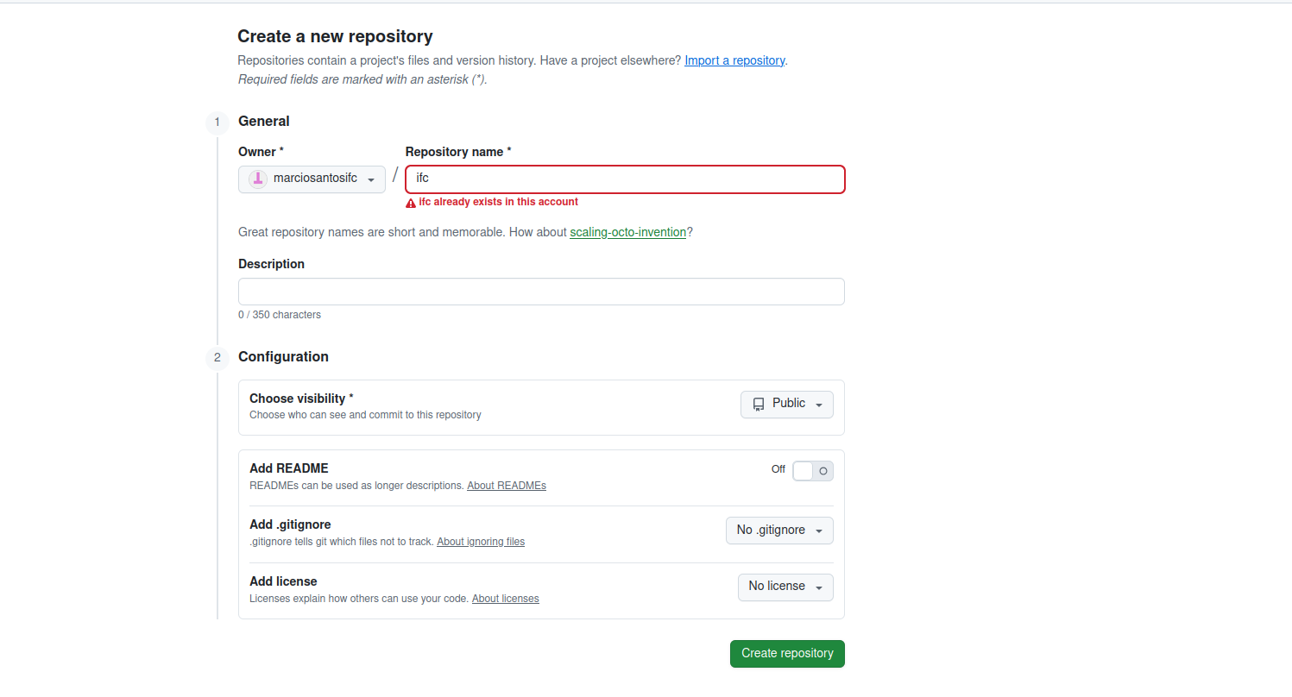
Preparação / Envio GitHub
Notes:
Vantagens da CBSE
Redução de tempo de desenvolvimento
Aumento da qualidade do sistema
Facilidade de manutenção e evolução
Maior flexibilidade na composição de sistemas

Slide 14
Prática - 02
# Criar o arquivo requirements.txt
nano requirements.txt
#Inserir a informação abaixo:
flask
psycopg2-binary
# Criar o arquivo Dockerfile
nano Dockerfile
# Imagem base
FROM python:3.10-slim
# Diretório de trabalho
WORKDIR /app
# Copiar arquivos
COPY requirements.txt .
RUN pip install --no-cache-dir -r requirements.txt
COPY . .
# Rodar o app
CMD ["python", "app.py"]
Notes:
Vantagens da CBSE
Redução de tempo de desenvolvimento
Aumento da qualidade do sistema
Facilidade de manutenção e evolução
Maior flexibilidade na composição de sistemas

Slide 15
Prática - 02
# Voltar para o diretório anterior
cd ..
nano docker-compose.yml
#
version: '3.8'
services:
web:
build: ./app
container_name: flask_app
ports:
- "5000:5000"
environment:
- DB_HOST=db
- DB_NAME=meubanco
- DB_USER=postgres
- DB_PASS=123456
depends_on:
- db
Notes:
Vantagens da CBSE
Redução de tempo de desenvolvimento
Aumento da qualidade do sistema
Facilidade de manutenção e evolução
Maior flexibilidade na composição de sistemas

Slide 16
Prática - 02
Continuação ….
db:
image: postgres:15
container_name: postgres_db
environment:
- POSTGRES_DB=meubanco
- POSTGRES_USER=postgres
- POSTGRES_PASSWORD=123456
volumes:
- pgdata:/var/lib/postgresql/data
volumes:
pgdata:
Notes:
Vantagens da CBSE
Redução de tempo de desenvolvimento
Aumento da qualidade do sistema
Facilidade de manutenção e evolução
Maior flexibilidade na composição de sistemas

Slide 17
Prática - 02
Execute na pasta raiz
Docker-compose up –build
# http://localhost:5000
# http://localhost:5000/db
docker login
ocker images
docker tag flask-postgres-docker-ifc marsantos/flask-postgres-docker-ifc:1.0
docker push marsantos/flask-postgres-docker-ifc:1.0
Notes:
Vantagens da CBSE
Redução de tempo de desenvolvimento
Aumento da qualidade do sistema
Facilidade de manutenção e evolução
Maior flexibilidade na composição de sistemas

Slide 18
Introdução ao Django
Técnico em informática para internet
Instrutor: Marcio Oliveira dos Santos
E-mail: marcio.santos@ifc.edu.br

